Slide 1
Департамент образования мэрии города Новосибирска Муниципальное казенное учреждение дополнительного профессионального образования города Новосибирска «Городской центр образования и здоровья «Магистр»
«Индивидуальная психолого-педагогическая диагностика обучающихся, испытывающих дефицит ресурсного состояния»
Сабенина Ирина Викторовна, педагог-психолог отдела практической психологии МКУ ДПО «ГЦОиЗ «Магистр»

Slide 2
Ресурсное состояние - это комплексное понятие, характеризующееся наличием духовных, душевных, эмоциональных, физических, сил и энергии для решения текущих жизненных задач.

Slide 3
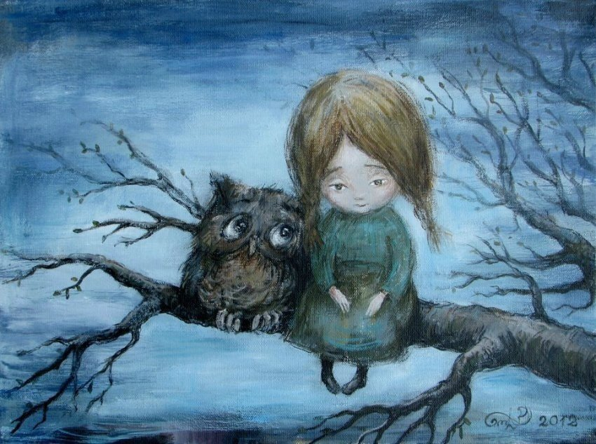
Сниженное ресурсное состояние влечет за собой комплекс негативных симптомов: чувство безнадёжности, уныния, бессмысленности, апатии, сниженное настроение, тревога, неуверенность в себе и своем будущем, снижение работоспособности.

Slide 4
Жизнеспособный ребенок – это тот ребенок, который использует защитные факторы в своей жизни для того, чтобы преодолеть все риски и быть успешным даже в неблагоприятной ситуации.

Slide 5
Психолого-педагогическое обследование является одним из компонентов комплексного подхода в изучении развития детей и подростков ОО. Его результаты рассматриваются в совокупности с разносторонними данными о ребенке.

Slide 6
Основными задачами индивидуального психолого-педагогического обследования ребенка, который попал в фокус особого внимания, являются: - более углубленное и комплексное изучение всех сфер его жизни;
- выявление негативных факторов, влияющих на гармоничное развитие ребенка с дальнейшей возможностью устранить или минимизировать их воздействие;
- выявить сильные (компенсаторные) стороны личности ребенка, его способности для повышения эффективности профилактической, психокоррекционной работы с ним и его окружением.

Slide 7
Алгоритм индивидуального психолого-педагогического обследования
1. Предварительное знакомство с историей развития ребёнка (анамнез), информация о семье и социально-бытовых условиях жизни.
2. Наблюдение за поведением и деятельностью ребёнка в группе, на занятиях, во время отдыха, за учебными результатами. Что позволяет осуществить первичное знакомство и выстраивание положительных взаимоотношений.
3. Построение предварительной психологической гипотезы и подбор методик с учетом возрастных, психофизиологических, социокультурных и др. особенностей. Методики должны быть знакомы самому специалисту.
4. Знакомство с родителями или законными представителями. Информирование о планирование своей работы по обследованию ребенка.
5. Перед непосредственным проведением тестирования важно установить эмоциональный контакт с ребёнком и поддерживать его на протяжении всего процесса обследования;
6. Инструкции должны быть четкие и понятные.
7. Результаты обследования должны фиксироваться в протоколе.
8. По итогам психодиагностического обследования (или ряда обследований) составляется психологическое заключение.

Slide 8
Предметом индивидуального психолого-педагогического обследования может быть:
1. Познавательная деятельность (внимание, восприятие, память, мышление, воображение, речь, интеллект в целом);
2. Личностная сфера (самосознание, в том числе представления о себе, уровень притязаний, самооценка, характер, темперамент, эмоционально-волевая сфера, экставерсия / интраверсия, мотивы, желания, интересы, потребности, поведение, осознание себя как представителя пола, профессиональная направленность, ориентация, тип личности и др.);
3. Общение и взаимоотношения (в семье, структура коллектива, взаимоотношения в макро и микросоциуме, общение с противоположным полом);
4. Ведущие виды деятельности (игровая, учебная, профессиональная).

Slide 9
Диагностика познавательной деятельности предполагает изучение высших психических функций, интеллекта в целом.
Методики для обследование отдельных ВПФ (внимание, памяти, обобщение, исключение, прогнозирование, умозаключение).
Комплексные тесты:
- тест Д. Векслера детский (12 субтестов) от 5 лет до 15;
- прогрессивные матрицы Дж. Равена (от 5 лет);
- тест структуры интеллекта Р. Амтхауэра (от 12, 13 лет)
- тест креативности творческого мышления у детей и подростков от 5 до 17 лет Вильямса.

Slide 10
Диагностика личностной сферы.
Для изучения личности в целом многофакторными опросниками:
Г.Айзенка (PEN) с 13 лет; Р.Б. Кеттелла 16PF (форма С) для детей (8-12 лет) и подростков (12-16 лет); опросник А.Личко (ПДО) с 14 лет; опросник К.Леонгарда, Г.Шмишека с 14 лет.
Проективные методики: «Несуществующее животное», «Дом-дерево-человек», «Автопортрет», «Я в прошлом, Я в настоящем, Я в будущем»; «Дождь в сказочной стране» серия рисунков; Тест креативности Вильемса (от 5 до 17 лет).
Для изучения самооценки и уровня притязаний: методика «Лесенка» (с 7 до 10 лет); Незаконченные предложения (с 7 лет); методика Т. Дембо - С. Рубинштейн (с 12 лет), оценка уровня притязаний Ф. Хоппе (от 14 до 17 лет), шкала оценки потребности в достижениях, методика СПРУ (М. В. Секач) и др.
Для диагностики эмоциональной сферы: серия рисунков «Дождь в сказочной стране»; методика «Эмоциональные лица»; школьная тревожность Филлипса; опросник САН; методика ТАТ; методика Ч.Д. Спилбергера, Ю.Л. Ханина; опросник А. Басса - А. Дарки; методика А. Ассингера; Hand test; диагностика чувства юмора при помощи нелепых изображений, юмористических фраз и др.

Slide 11
Для изучения кризисных состояний:
Склонность к девиантному поведению (СДП); Экспресс-диагностика суицидального риска ОСР А.Г.Шмелев (модификация Т.Н. Разуваевой); Противосуицидальная мотивация Ю.Р. Вагин; шкала детской депрессии Ковач; методика «Карта риска суицида» (модификация для подростков Шнайдер Л. Б.); Опросник для подростков (от 11 лет и старше) (переработанный опросник Columbia DISC Depression Scale); Методика на выявление и предупреждение самоубийств Костюкевич, А.А. Биркин, А.А. Кучер; Методика диагностики склонности к отклоняющемуся поведению (СОП) А.Н. Орел; М.В. Горская склонность подростка к суицидальному поведению (СПСП).

Slide 12
Для изучения самосознания и направленности личности: методика «Кто я?» или «20 высказываний» М.Куна и Т.Макпартлэнда; ценностные ориентации М. Рокича; методика оценки уровня морального сознания Л.Колберг; шкала оценки потребности в достижении; шкала оценки мотивации одобрения; методика диагностики степени удовлетворённости основных потребностей; методика диагностики личности на мотивацию к успеху Т. Элерса; методика диагностики личности на мотивацию к избеганию неудач Т. Элерса; методика О.Ф. Потёмкиной социально-психологическихие установки и др.
Для изучения осознания себя как представителя пола: «Рисунок человека» с последующим рисунком человека противоположного пола (беседа); опросник С.Бэм; проективные методики «Автопортрет»; «Несуществующее животное»; самоописательные методики и др.

Slide 13
Для изучения воли, поведения: Самооценка волевых качеств Н. Е. Стамбулова; Способы совладающего поведения Лазаруса; корректурные пробы; различные лабиринты, таблица Шультэ, карта наблюдения педагога Стотта и др.
Для изучения профессиональной ориентации:
методика Д. Голланда по определению типа личности; опросник Е.А. Климова «Я предпочту»; профориентационная анкета; методика «Карта интересов»; методика «Матрица выбора профессии»; диагностический опросник методика оценки коммуникативных и организаторских способностей В.В. Синявского и Б.А. Федоришина и др. Сейчас есть современные автоматизированные комплексы методик с получением рекомендацией ВУЗов.

Slide 14
Диагностика сферы общения и взаимоотношений.
Для изучения отношений в семье: Опросник «Взаимодействие родителя с ребёнком» (ВРР); проективные рисунки «Моя семья», «Семья животных»; методика изучения родительского отношения А.Я. Варги и В.В. Столина; методика PARI Е. Шеффер и Р. Белла; методике ДОМ и др.
Для изучения отношений в коллективе:
методика «Q – сортировка» В. Стефансона; Анкета Как определить состояние психологического климата в классе Федоренко Л. Г.; социометрия Дж. Морено; аутосоциометрия; референтометрия; методика Т. Лири; методика социально-психологической самоаттестации группы как коллектива и др.
Для изучения отношения к окружающим в целом, стиля общения:
методика С. Розенцвейга; методика Рене Жиля; методика К. Роджерса и Р. Даймонда; методика К. Томаса; методика В.В. Бойко; методика «Незаконченные предложения» Сакса и Леви; методика для исследования субъективных межличностных отношений ребёнка СОМОР; методика ЦТО (цветовой тест отношений) и др.

Slide 15
Примерная структура психолого-педагогического заключения, которая включает общую и специальную части.
Общая часть содержит:
- основные данные о ребенка и семье;
- жалобы родителей, педагогов, самого обследуемого, других лиц или описание поставленной цели, задачи, гипотезы;
- анамнестические данные;
- анализ специфики внешнего облика и поведения ребёнка в процессе обследования, в том числе его эмоциональное реагирование, общая мотивация, отношение к обследованию, критичность, адекватность (данные психологического наблюдения);
- описание и анализ особенностей развития различных компонентов когнитивной сферы;
- характеристику эмоционально-личностной сферы, включая межличностные отношения. Эта часть заключения ориентирована не только на специалистов, но и на тех людей, кто непосредственно контактирует с ребёнком (родители, педагоги, администрация учреждения и др.)

Slide 16
Специальная часть содержит:
- психологический диагноз,
- вероятностный прогноз развития;
- рекомендации по дальнейшему сопровождению ребёнка.
Эта часть заключения адресована непосредственно психологам и специалистам, участвующим в сопровождении ребёнка и оказании ему специальной помощи.
Таким образом, психолого-педагогическое обследование требует значительной подготовки педагога-психолога в плане организации, продумывании плана, подбора диагностических материалов и т.д. Завершающим этапом обследования является составление заключения. Оно должно быть чётким, лаконичным и ёмким, обобщающим все результаты обследования, а также содержащим рекомендации по дальнейшей работе с обследуемым и его окружением.

Slide 17
Примеры психологического диагноза
Маша, 11 лет. «Трудности адаптации в новом классе вызваны: реакцией личности с истероидными чертами характера на недостаток внимания одноклассников и учителей (по ее мнению); выраженной личностной тревожностью как следствия расхождения в педагогических установках мамы и бабушки и ограничения внешкольных контактов со сверстниками из-за гиперопеки со стороны бабушки».
Прогноз…..
Рекомендации….

Slide 18
Аня, 13 лет. «Неадекватно сильная отрицательная реакция на «четвёрки» есть следствие ригидной завышенной самооценки, сформировавшейся, предположительно, как защитная бессознательная реакция на скрываемый от дочери разлад между родителями. Неадекватную реакцию усиливает невроз – страх смерти мамы, симптомы которого были обнаружены при психологическом обследовании и обозначены как «обще личностное неблагополучие». Вероятно, невроз имеет ту же причину, что и аномальная самооценка».
Прогноз ……..
Рекомендации …..

Slide 19
Психологический диагноз по сравнению с медицинским достаточно размыт, не имеет чёткости и однозначности. Причинами этого могут являться:
- объективные сложности постановки гипотезы, связанные с изучаемыми феноменами – психическими (поведенческими) величинами, не имеющими жёстко определённых границ между нормой и патологией;
- несовершенство психодиагностического инструментария или недостаточное владение методикой;
- недостаточность времени для обследования;
- диагностические ошибки (наблюдения, регистрации, инструментальные),
- ошибки в переработке и интерпретации данных (эффект «первого впечатления», ошибка атрибуции и др.).

Slide 20
Спасибо вам
за внимание!

